Slide 1
DESENVOLVIMENTO DE EQUIPAS E LIDERANÇA | PROGRAMAS IMERSIVOS
TEAM BUILDINGS
CORPORATIVOS
Experiências vivenciais e gamificadas para transformar dinâmicas relacionais em resultados de negócio.

Slide 2
O DESAFIO
O custo invisível dos silos e da desconexão
Equipas fragmentadas, falta de confiança e falhas de comunicação não são meros temas de RH: pesam na produtividade e na rentabilidade.
86%
-50%
+21%
2,5x
dos executivos e líderes apontam a falta de colaboração ou comunicação ineficaz como principal causa de falhas de projetos.
de rotatividade voluntária em equipas que vivenciam fortes níveis de confiança mútua e pertença coletiva.
de rentabilidade operacional em organizações com equipas altamente coesas e com visão de objetivos comuns.
maior rapidez de execução e capacidade de resposta a mudanças quando as barreiras interpessoais são desfeitas.
Salesforce / Fierce
Gallup Workplace
Gallup Meta-Analysis
McKinsey Org Science
EM PORTUGAL
74%
1 em 3
Até 25%
das chefias industriais e corporativas elegem a quebra de silos como prioridade crítica de gestão.
líderes e colaboradores reporta desgaste e atrito na colaboração interdepartamental diária.
de ganho comprovado de produtividade em equipas que consolidam alinhamento e confiança.
Fontes: Gallup State of the Global Workplace (2024) • Salesforce Enterprise Collaboration Study • McKinsey Org Science

Slide 3
O QUE NOS DIFERENCIA
Muito mais do que uma tarde lúdica
O team building na SKOLAE é uma intervenção pedagógica viva, desenhada para ligar a experiência prática a compromissos de trabalho.
MERCADO GERAL
SKOLAE STANDARD
Team Building Recreativo Tradicional
Abordagem Vivencial SKOLAE
Foco pontual em entretenimento e convívio informal
Metodologia Action Learning orientada a resultados e cultura
✕ Atividades padronizadas de catálogo, sem diagnóstico prévio do perfil da equipa
✓ Diagnóstico prévio com interlocutores para alinhar objetivos e momento da organização
✕ Dinâmica centrada apenas no jogo pelo jogo, sem paralelismo com a realidade do negócio
✓ Metáforas corporativas intencionais (gestão de recursos, tempo e dependência mútua)
✕ Ausência de facilitação pedagógica sénior e sem debriefing estruturado
✓ Facilitadores seniores e especialistas que desafiam ativamente o grupo de líderes
✕ Efeito eufórico e passageiro que se dissipa no próprio regresso ao trabalho
✓ Debriefing guiado e reflexivo: ligar o que se viveu aos desafios operacionais reais
✕ Sem compromissos práticos, sem plano de ação e sem métricas de avaliação
✓ Compromissos acionáveis para o dia seguinte e relatório final de eficácia formativa

Slide 4





O NOSSO PORTFÓLIO
Cinco experiências desenhadas para diferentes desafios
Soluções completas, chave na mão e adaptáveis em duração, quórum e objetivos estratégicos.
GASTRONOMIA
CONFIANÇA
AGILIDADE
CULTURA
RELAÇÕES
Cook & Learn
Trust & Go
Learn to Change
Be(IN)
On Stage
Cozinhar a Eficácia e Coesão
Gerar Confiança e Cooperação
Atitude de Abertura à Mudança
Sentido de Pertença & Valores
Criar Relações com Histórias
A cozinha como laboratório prático de comportamentos: comunicação, gestão de tempo sob pressão e cooperação coletiva.
Desafio vivencial de construção da 'Fábrica Confiança': o sucesso global só existe se houver troca ativa entre todas as áreas.
Inspirado na obra de Spencer Johnson: múltiplos jogos pedagógicos para lidar com a incerteza e abraçar novos rumos.
Viagem vivencial à cultura corporativa: 'Quem somos?', 'O que nos une?' e construção colaborativa com propósito.
Companhia de teatro corporativa com atores: desconstrução de egos, escuta ativa e empatia através do humor e da partilha.
FOCO PRINCIPAL
Colaboração & Foco
QUÓRUM TÍPICO
A partir de 15 pax
ESPAÇO
Cozinha parceira ou em hotel/sala
FOCO PRINCIPAL
Quebra de Silos
QUÓRUM TÍPICO
A partir de 30 pax
ESPAÇO
Indoor em sala ampla ou Outdoor
FOCO PRINCIPAL
Liderar a Mudança
QUÓRUM TÍPICO
A partir de 12 pax
ESPAÇO
Indoor ou com Peddy-Paper
FOCO PRINCIPAL
Engagement Coletivo
QUÓRUM TÍPICO
A partir de 20 pax
ESPAÇO
Indoor em mesas ou Outdoor
FOCO PRINCIPAL
Comunicação & Empatia
QUÓRUM TÍPICO
A partir de 15 pax
ESPAÇO
Auditório ou sala polivalente

Slide 5
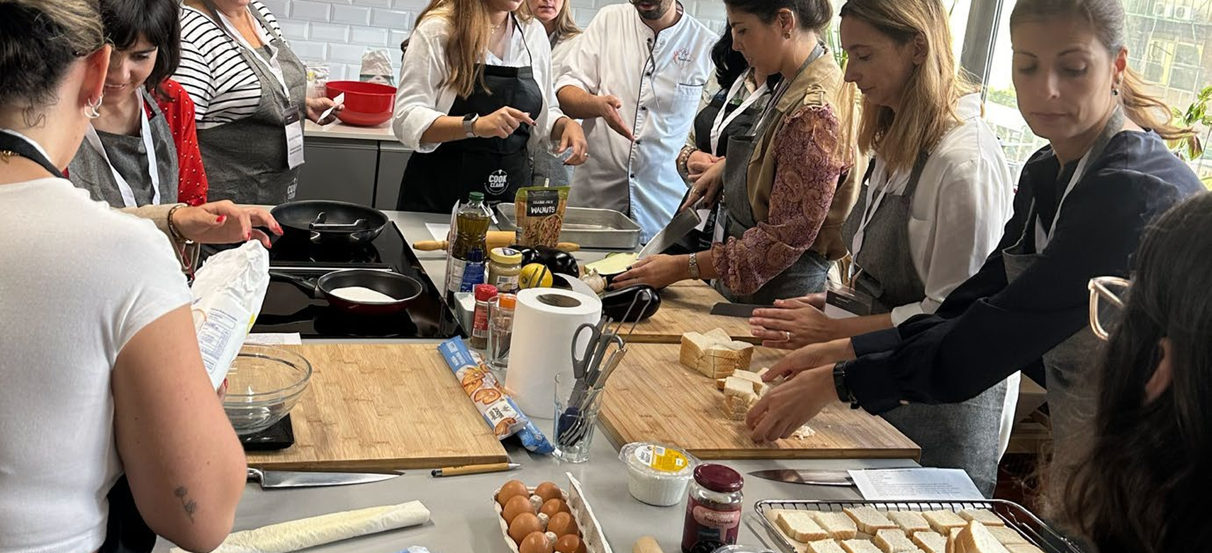
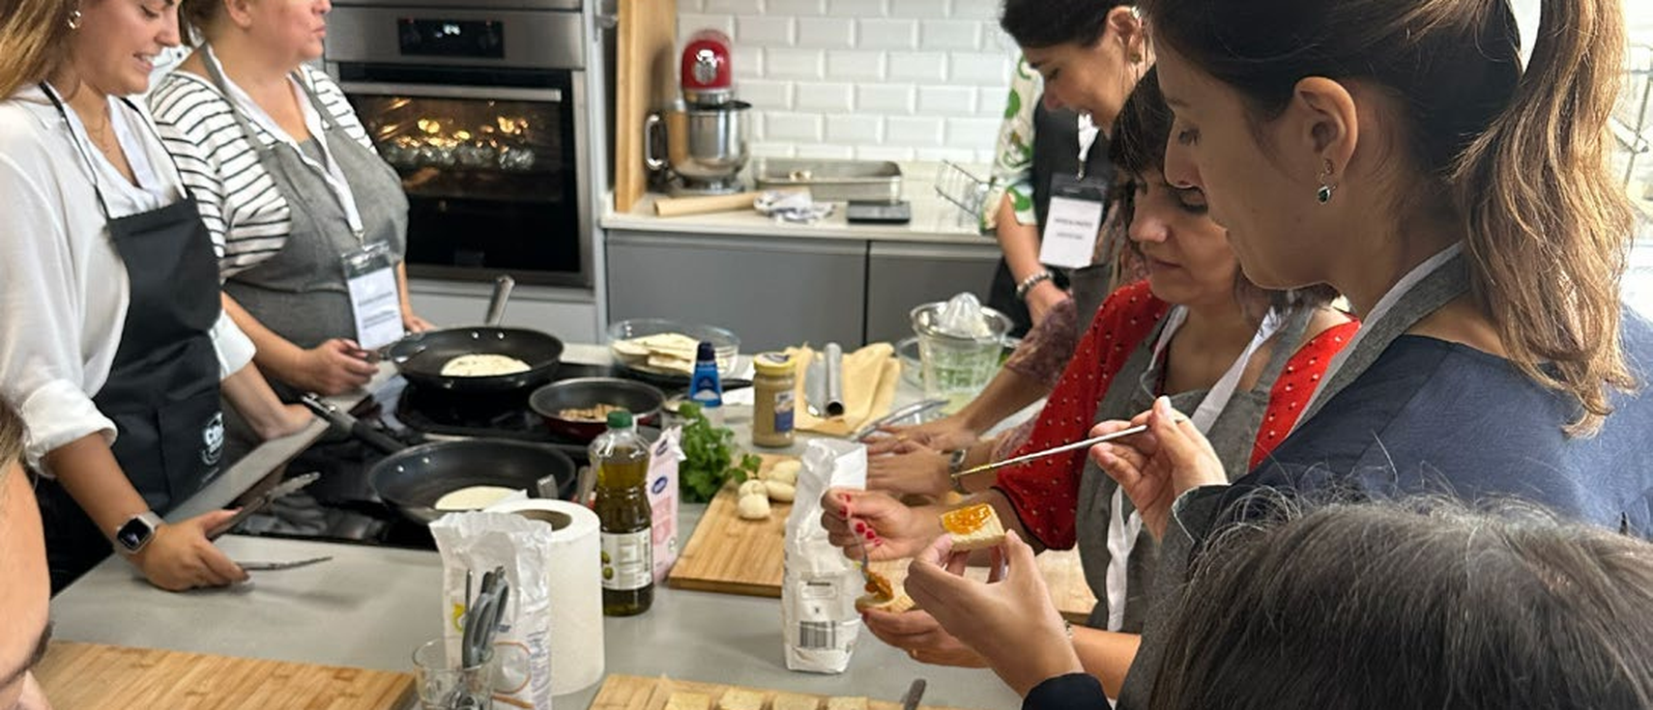
SOLUÇÃO 01 | IMERSÃO GASTRONÓMICA
Cook & Learn: Cozinhe a Eficácia e Coesão da Equipa
A cozinha como laboratório de comportamentos para trabalhar colaboração, foco e gestão de recursos.
GASTRONOMIA
A Cozinha como Espelho da Organização
Uma simulação da realidade profissional num ambiente de cozinha com Chefs e Facilitadores da SKOLAE. A gestão do tempo de empratamento e o rigor de processo funcionam como metáfora perfeita dos desafios do negócio.
COMPETÊNCIAS-CHAVE A DESENVOLVER
• Comunicação eficaz e assertiva
• Coesão laboral e espírito de equipa
• Gestão do tempo e do stress
• Liderança e foco em resultados
FLEXIBILIDADE OPERACIONAL & LOGÍSTICA
• Quórum: A partir de 15 participantes (ideal para equipas e comissões de líderes).
• Duração: 3h30 a 4h00 (inclui confeção, degustação em mesa e debriefing pedagógico).
• Espaço: Realizável no espaço gastronómico parceiro ou adaptável a qualquer hotel/sala com bancadas móveis.

Slide 6
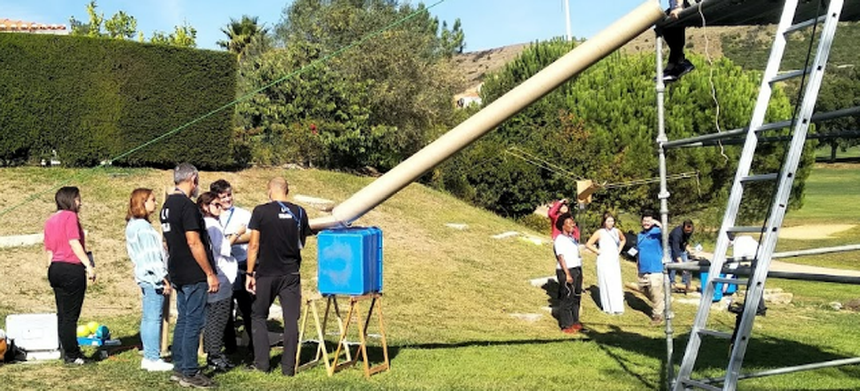
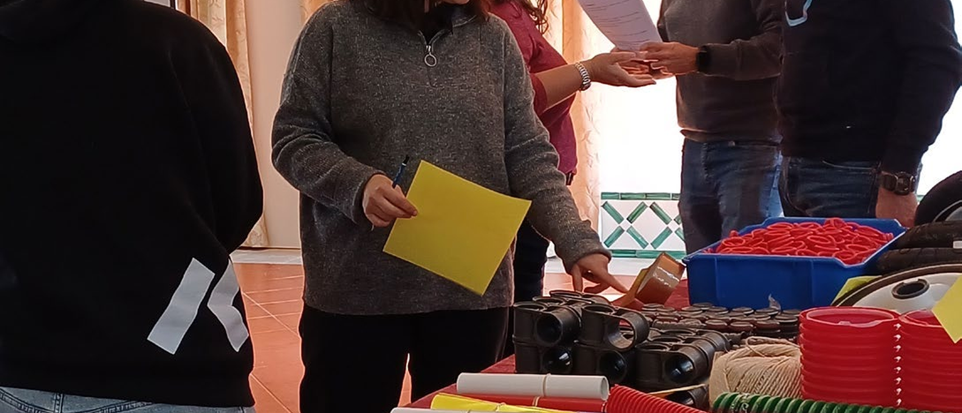
SOLUÇÃO 02 | INTERDEPENDÊNCIA & QUEBRA DE SILOS
Trust & Go: Gerar Confiança e Fortalecer a Colaboração
A confiança produz-se: desafio vivencial de construção da 'Fábrica Confiança' onde o sucesso coletivo depende de todos.
CONFIANÇA & SILOS
Construção Coletiva da Fábrica Confiança
As equipas projetam e constroem módulos interligados da 'Fábrica Confiança'. Para produzir as cápsulas de confiabilidade, cada mesa é forçada a negociar materiais, partilhar recursos e alinhar processos com as áreas vizinhas.
COMPETÊNCIAS-CHAVE A DESENVOLVER
• Geração de confiança interpessoal
• Quebra ativa de silos departamentais
• Negociação de recursos escassos
• Trabalho em equipa e interdependência
FLEXIBILIDADE OPERACIONAL & LOGÍSTICA
• Quórum: A partir de 30 participantes (escalável até 150+ participantes em grandes convenções).
• Duração: Meio-dia (3h30) ou dia inteiro com palestra/assessment prévio de confiança.
• Espaço: Sala de hotel ampla (com mesas em ilhas) ou espaços exteriores/jardim.

Slide 7
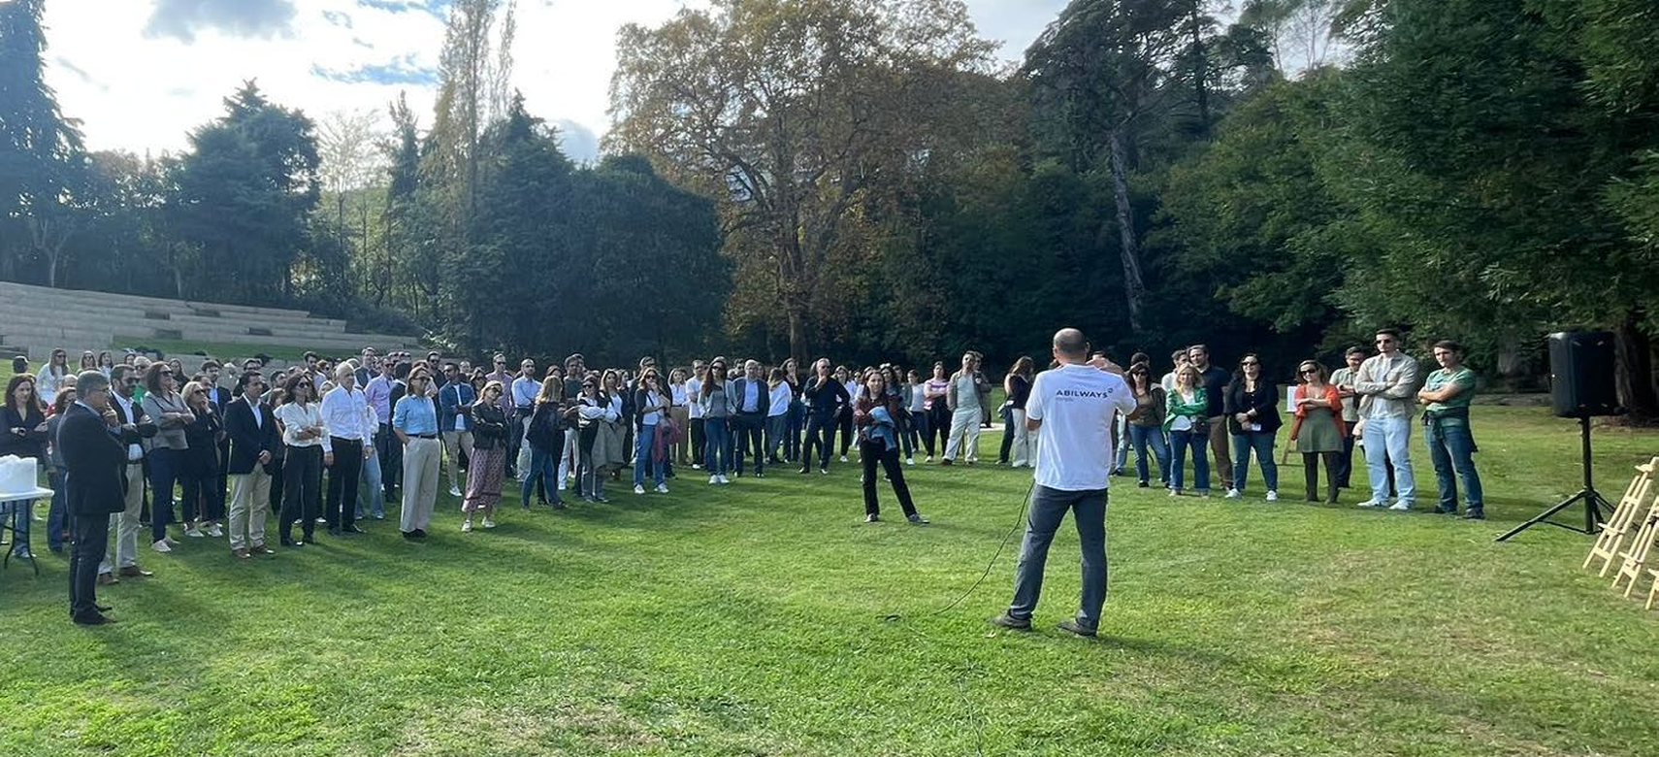
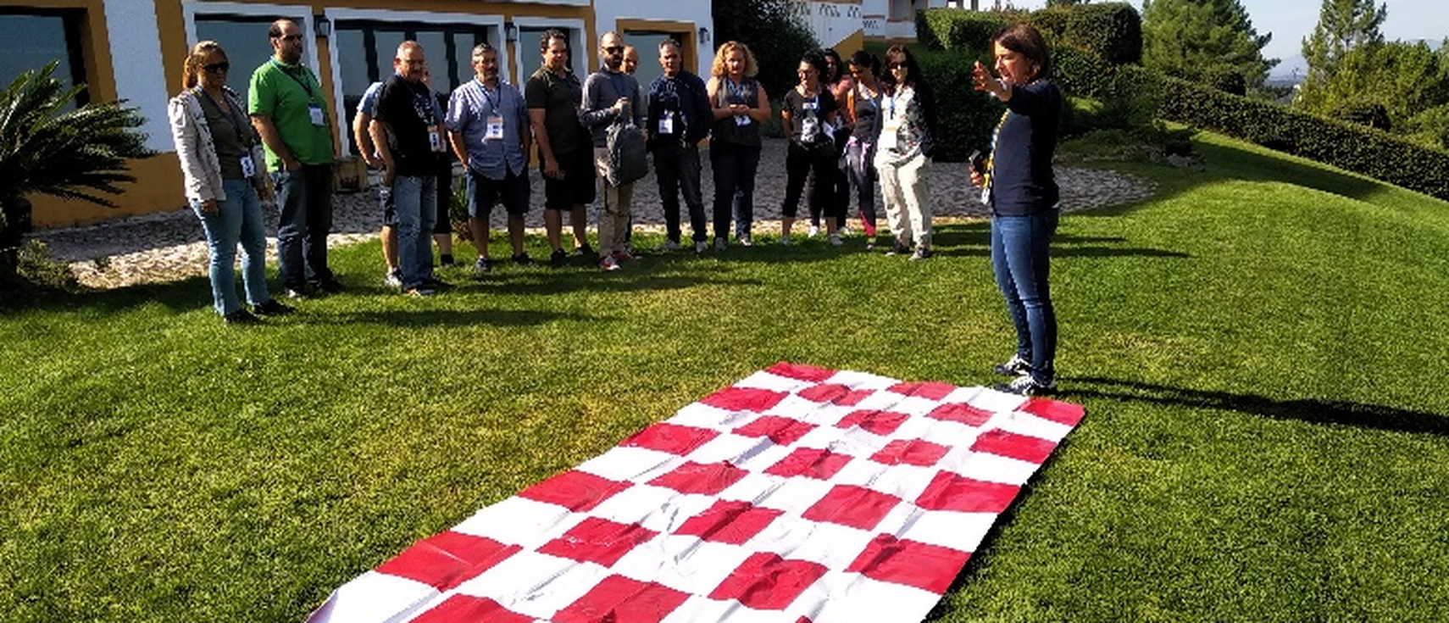
SOLUÇÃO 03 | ADAPTAÇÃO & GESTÃO DA MUDANÇA
Learn to Change: Desenvolver Abertura à Mudança
Inspirado em 'Quem mexeu no meu queijo?': dinâmicas ativas para desmistificar a incerteza e abraçar novos rumos.
AGILIDADE & MUDANÇA
Superar a Resistência através do Jogo
Circuito de pequenos desafios pedagógicos e estratégicos onde as regras e metas são alteradas a meio do jogo. Obriga as equipas a sair do 'piloto automático' e a assumir uma atitude positiva perante novas diretrizes organizacionais.
COMPETÊNCIAS-CHAVE A DESENVOLVER
• Liderança da mudança e resiliência
• Agilidade mental e flexibilidade
• Comunicação em contextos de incerteza
• Orientação para soluções coletivas
FLEXIBILIDADE OPERACIONAL & LOGÍSTICA
• Quórum: A partir de 12 participantes (grupos pequenos e médios de liderança).
• Duração: Meio-dia indoor (3h30) ou dia completo com peddy-paper e exploração exterior.
• Espaço: Realizável em sala de reuniões ampla ou em quintas/espaços abertos.

Slide 8
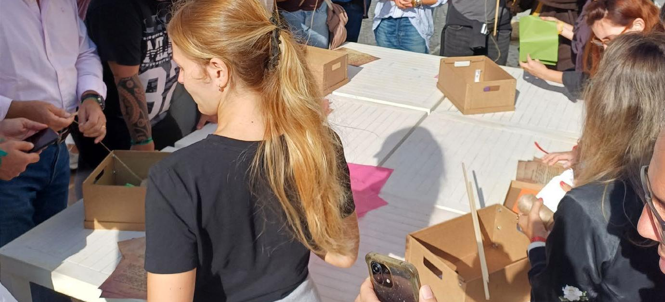
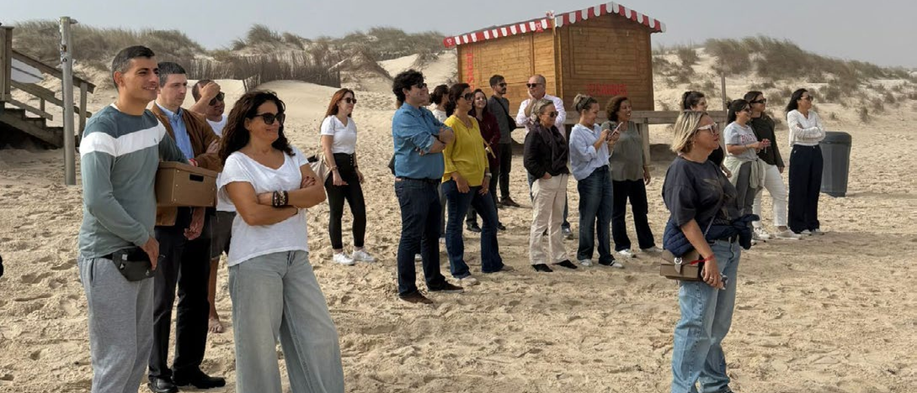
SOLUÇÃO 04 | CULTURA, VALORES & ENGAGEMENT
Be(IN): Fortalecer o Sentido de Pertença e Engagement
Uma viagem à essência da organização: refletir sobre quem somos, o que nos une e como cooperamos no dia a dia.
CULTURA & PERTENÇA
O Itinerário de Identidade e Valores
Itinerário em 3 fases: 'Quem somos nós?' (reconhecer diferenças e foto-linguagem), 'O que nos une?' (storytelling de valores partilhados) e 'Como colaboramos?' (desafio prático onde cada elemento deixa a sua marca).
COMPETÊNCIAS-CHAVE A DESENVOLVER
• Coesão laboral e sentido de pertença
• Alinhamento com valores corporativos
• Empatia e integração da diversidade
• Criação de propósito partilhado
FLEXIBILIDADE OPERACIONAL & LOGÍSTICA
• Quórum: A partir de 20 participantes (excelente para integração de lideranças e áreas fusionadas).
• Duração: 3h30 a 1 dia completo com almoço temático e debriefing cultural.
• Espaço: Sala ampla de trabalho em mesas ou espaço lounge.

Slide 9
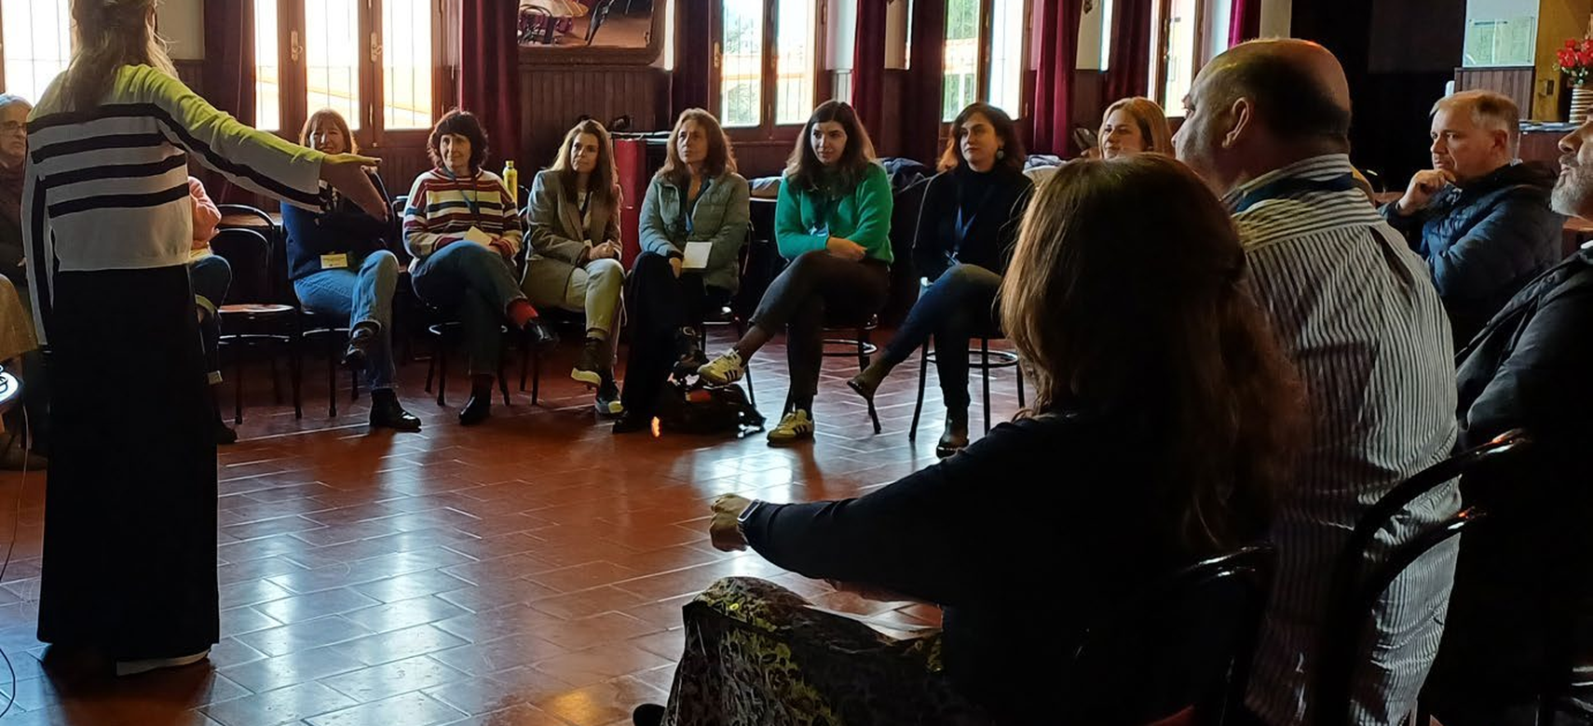
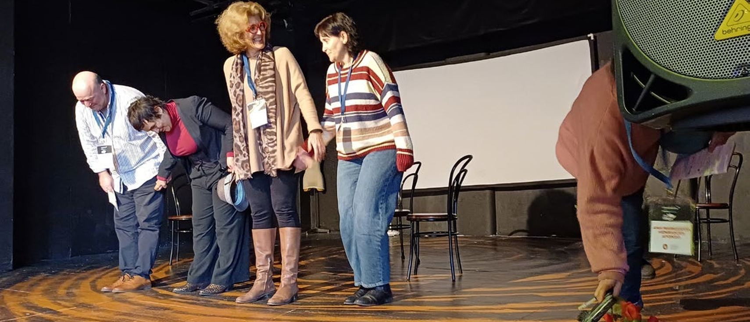
SOLUÇÃO 05 | EXPRESSÃO, EMPATIA & RELAÇÕES HUMANAS
On Stage: Criar Relação Emocional Através das Histórias
Companhia de teatro corporativa: atores e formadores desafiam as equipas a encenar os seus próprios sketches.
RELAÇÕES & IMPROVISO
O Teatro como Ferramenta de Descontração
Cada mesa transforma-se numa 'Companhia de Teatro'. Com apoio de atores profissionais, os líderes adaptam guiões cómicos sobre situações reais da empresa e sobem ao palco para uma grande estreia. Desmonta posturas formais com muita elegância e humor.
COMPETÊNCIAS-CHAVE A DESENVOLVER
• Comunicação verbal e não-verbal
• Desconstrução de egos e escuta ativa
• Falar em público e à-vontade relacional
• Humor corporativo e união de grupo
FLEXIBILIDADE OPERACIONAL & LOGÍSTICA
• Quórum: A partir de 15 participantes (dinâmica leve, sem exposição constrangedora individual).
• Duração: 3h00 a 4h00 (escrita de guiões, ensaios assistidos e apresentação final).
• Espaço: Sala ampla com cadeiras em semicírculo ou auditório com palco.

Slide 10
IMPACTO ORGANIZACIONAL
Seis razões para escolher as experiências da SKOLAE
Investir num team building estruturado é acelerar o alinhamento da liderança e proteger o clima da organização.
01
Eliminar Silos e Fortalecer Pontes
02
Reforçar a Confiança e Segurança
03
Acelerar o Sentido de Pertença
Dinâmicas com mecânicas de dependência mútua, onde nenhuma área alcança o objetivo isolada da restante fábrica.
Criação de um ambiente seguro e descontraído, onde os líderes podem dialogar abertamente e cooperar sem receio.
Conexão visceral da equipa aos objetivos estratégicos e à cultura da empresa, reforçando a lealdade organizacional.
04
Apurar a Comunicação e Escuta
05
Resolução Criativa de Desafios
06
Motivação e Memória Coletiva
Treino intensivo de clareza, assertividade e capacidade de negociação sob pressão de prazos e recursos escassos.
Desenvolvimento de agilidade mental coletiva perante imprevistos e cenários de rápida transformação operacional.
Momentos genuínos de celebração e humor que desmontam distâncias hierárquicas e deixam uma marca duradoura no dia a dia.
No final da experiência, cada participante leva ferramentas e insights práticos , e a organização ganha uma equipa mais unida e alinhada.

Slide 11
PROCESSO DE INTERVENÇÃO
Uma experiência desenhada à medida da sua equipa
Cada intervenção parte da realidade concreta da organização: ouvimos, adaptamos, realizamos e medimos.
01 DIAGNÓSTICO
02 ADAPTAÇÃO
03 EXPERIÊNCIA
04 AVALIAÇÃO
Reunião de alinhamento com interlocutores-chave: levantamento de objetivos, perfis de chefias e momentos críticos da organização.
Customização do itinerário pedagógico, das metáforas e dos desafios práticos à cultura e ao espaço físico selecionado.
Dinamização da experiência imersiva no terreno por formadores e facilitadores seniores especialistas da SKOLAE.
Avaliação da reação e aprendizagem (modelo Kirkpatrick), debriefing orientado a compromissos e relatório de observação.
O NOSSO COMPROMISSO: Flexibilidade total de formato (indoor/outdoor), quórum e localização geográfica, com foco absoluto em gerar impacto e coesão sustentável.

Slide 12





















Organizações que confiam em nós para construir futuro

Slide 13

CONTACTOS
Liderança e Gestão de Equipas
Desenvolvimento Pessoal
Formação para Formadores
Recursos Humanos
Área Jurídica
Área Financeira
Atendimento e Relação Cliente
Vendas e Negociação
Marketing e Comunicação Empresarial
Secretariado Executivo
Compras e Logística
Idiomas
Tecnologias de Informação
Sustentabilidade Corporativa
Inteligência Artificial
A FORMAÇÃO
COMO UM SERVIÇO!
ADAPTABILIDADE E FLEXIBILIDADE
Oferta diversificada e abrangente, multiformato
e omnicanal
PERSONALIZAÇÃO
Adaptação dos percursos formativos com vista à obtenção de resultados
INOVAÇÃO E CRIATIVIDADE
Criação e desenvolvimento de abordagens
inovadoras e exclusivas que aceleram o
processo de mudança
Bruno Vicente
Business Developer
bvicente@skolae.pt
Tlm.: (+351) 91 411 26 29
Nuno Jorge
Head of Sales
njorge@skolae.pt
Tlm.: (+351) 910 457 434
Telma Lopes
Pedagogical Coordinator
tlopes@skolae.pt
Tlm.: (+351) 914 165 110
Skolae Formação
Av.ª da Liberdade, 144 – 3º Dto.
1250-146 Lisboa
www.skolae.pt

